Slide 1
Technologie du web

Slide 2
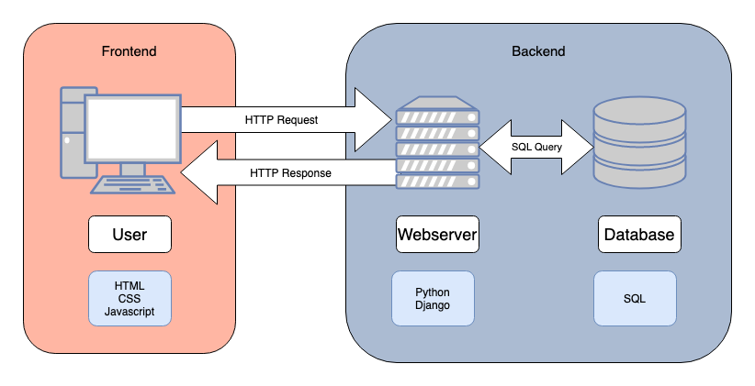
Frontend vs Backend

Slide 3
Framework
Réduire la complexité de développement
Gain de temps et d’efficacité
La richesse en animations
Meilleure structuration du code
Maintenance simplifié

Slide 4
Angular
un framework côté client, open source, et codirigé par l'équipe du projet « Angular » à Google
Créer la partie frontend des applications web de type SPA (Single Page Application)
contient une seule page html
Client web
Serveur web
Index.html
Backend
JEE, PHP, .NET…
Angular

Slide 5
Angular
Angular 1 (AngularJS)
Première version d’angular
Les apps angularjs sont écrites en javascript
Angular 2 (Angular)
Une réécriture complète d’ angularjs plus performante plus structuré
Les apps d’angular sont écrites en typescript qui est compilé et traduit en javascript et puis il est éxécuté par les browsers web
Il est basé sur les composants web
Puis il y a angular 4, 5 …

Slide 6
Installation des outils
Node js est une plateforme logicielle libre en JavaScript
Contient l’outil npm (Node Package Manager)pour installer les différents package et les dependances: télécharge et installe les les bibliothèques javascript
Angular CLI (Command Line Interface) offre un ensemble d’outils pour gènèrer, compiler, tester et déployer les projets Angular

Slide 7
Création d’un nouveau projet
On génère un projet en se basant sur angular cli via la commande ng suivie de de new et le nom du projet
ng new monprojet
Cette commande génère les différents fichiers requis par une application basique Angular et installe toute les dépendances requises par ce projet

Slide 8
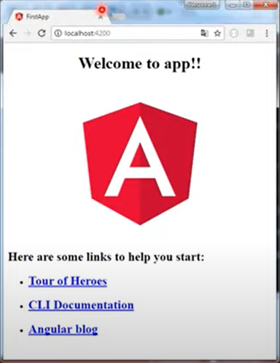
Exécuter un projet angular
Pour tester et éxecuter le projet angular, on utilise la commande :
ng serve
Compiler le code source du projet et transpiler le code typescipt en code javascript et démarre un serveur web local

Slide 9
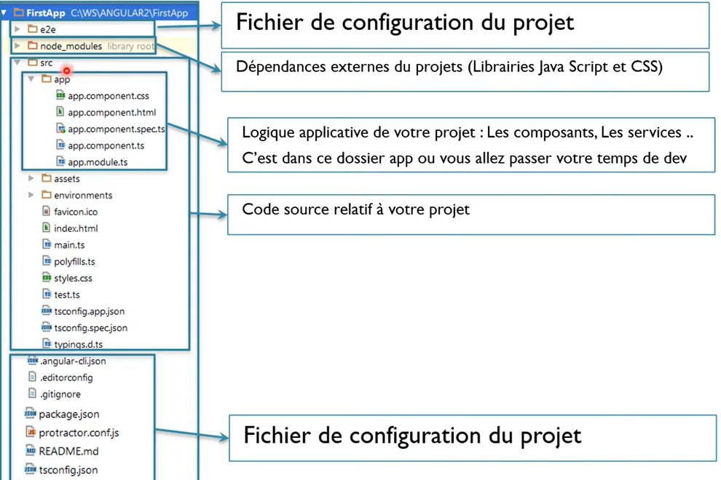
Structure du projet angular

Slide 10
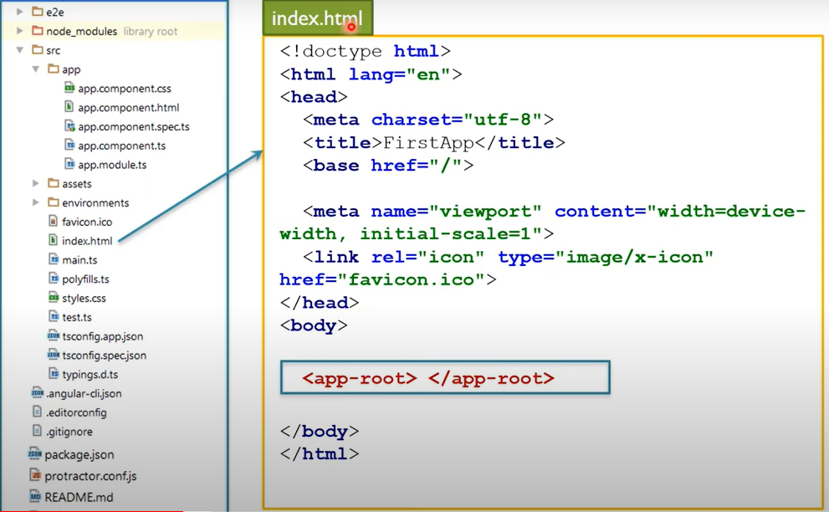
Structure du projet

Slide 11
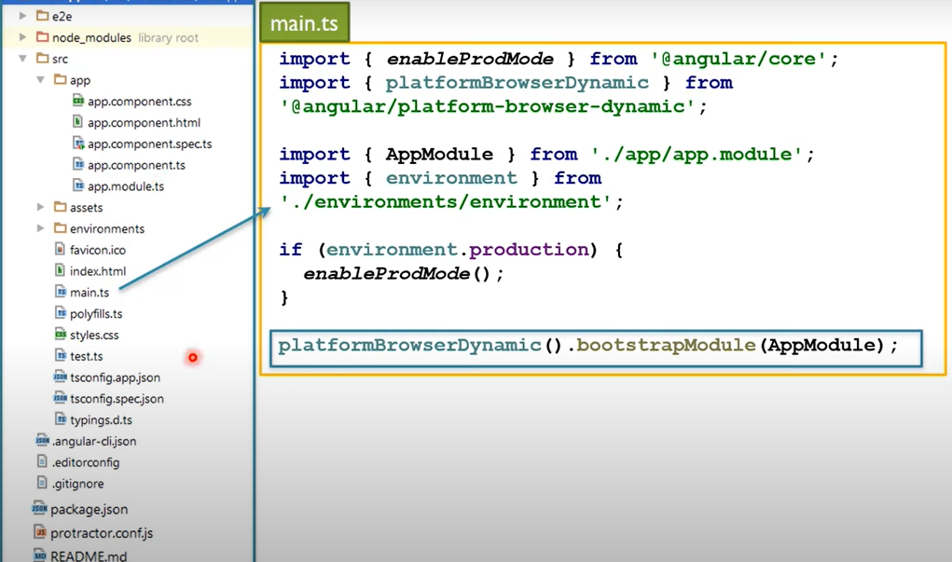
Structure du projet

Slide 12
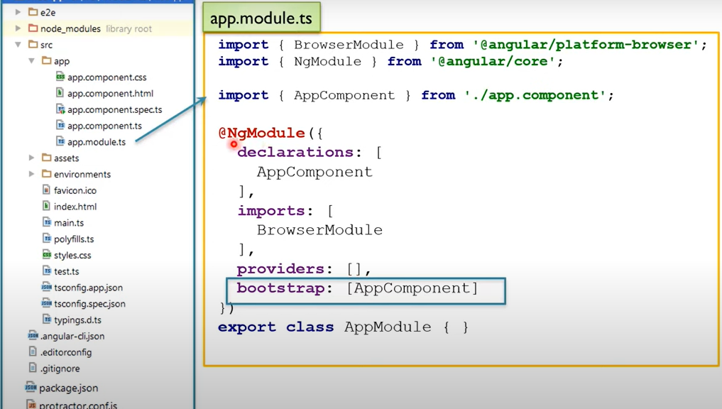
Structure

Slide 13
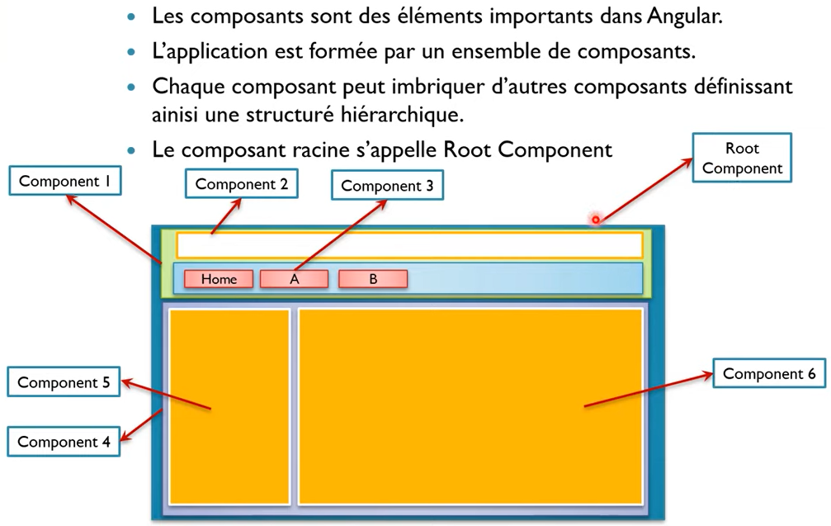
Les webcomponents

Slide 14
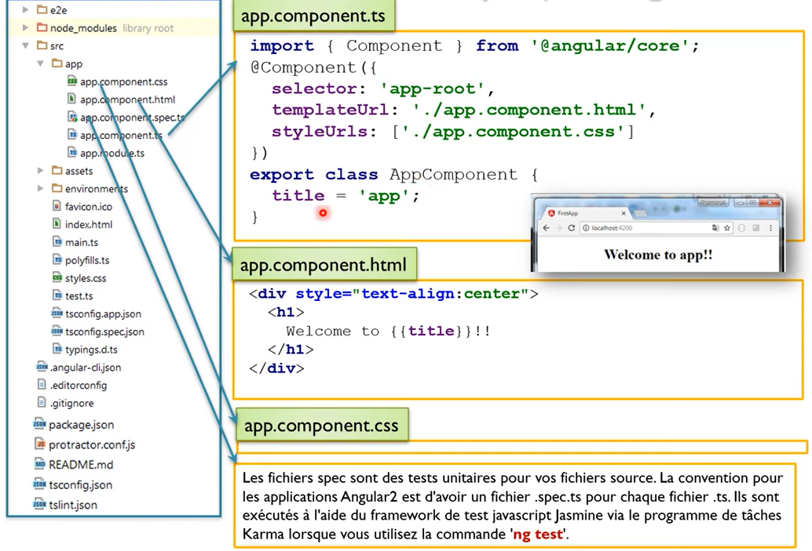
Les composants
Ng generate component Nomcomposant

Slide 15
commandes
npm i -g @angular/cli
Ng v
Ng new [nom-projet]
Ng serve
Set-ExecutionPolicy RemoteSigned

